Slide 1





Pengenalan Angka Tulisan Tangan Menggunakan Neural Network (MLP)
DI SUSUN OLEH :
NISA AGUSTIN,2411070040
SITI YOLANDA HARENIZA, 2411070032
DOSEN PENGAMPU :
RONGGO BINTANG PANGESTU

Slide 2



02
LATAR BELAKANG
Teknologi Artificial Intelligence memungkinkan komputer untuk mengenali pola seperti gambar, suara, dan tulisan tangan.
Salah satu penerapan yang sering digunakan adalah pengenalan angka tulisan tangan menggunakan Neural Network.
Pada project ini digunakan metode Multi-Layer Perceptron (MLP) untuk melatih komputer agar dapat mengenali angka (0-9) dari dataset MNIST

Slide 3

03
TUJUAN PENELITIAN
Memahami konsep Neural Network
Mengimplementasikan Multi-Layer Perceptron (MLP)
Melatih model untuk mengenali angka tulisan tangan
Menguji performa model menggunakan beberapa hyperparameter

Slide 4


04
Apa itu Neural Network?
Neural Network adalah algoritma yang meniru cara kerja otak manusia.
Model ini terdiri dari neuron-neuron buatan yang saling terhubung untuk memproses data dan mengenali pola.
Neural Network mampu :
Belajar dari data
Mengenali pola kompleks
Melakukan prediksi otomatis

Slide 5


05
ARSITEKTUR NEURAL NETWORK
Input Layer
Hidden Layer
Output Layer
Menerima data
Memproses data
Menghasilkan prediksi

Slide 6


06
KOMPONEN NEURAL NETWORK
Weight (w): kekuatan hubungan antar neuron
Bias (b): penyesuaian output
Activation Function: menentukan output neuron aktif atau tidak
Activation Function :
ReLU
Sigmoid
Softmax

Slide 7

07
MULTI-LAYER PERCEPTRON (MLP)
MLP adalah jenis Neural Network yang memiliki satu atau lebih hidden layer.
Karakteristik:
Feed Forward Neural Network
Cocok untuk klasifikasi
Dapat mempelajari pola kompleks

Slide 8

08
CARA KERJA MPL
1. Forward Propagation
Data diproses dari input ke output.
2. Loss Calculation
Menghitung selisih prediksi dengan jawaban asli.
3.Backpropagation
Memperbaiki bobot dan bias berdasarkan error.

Slide 9
09
DATASET MNIST
Dataset berisi gambar angka tulisan tangan
Ukuran: 28 × 28 piksel
Label: angka 0–9
Digunakan untuk training dan testing model

Slide 10
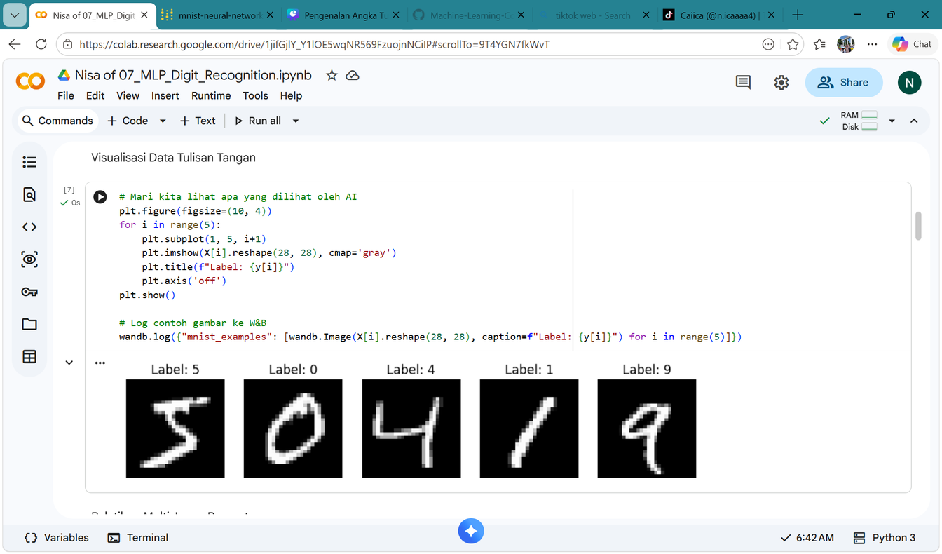
10
CONTOH DATASET MNIST

Slide 11
11
ARSITEKTUR MODEL & HYPERPARAMETER
Konfigurasi :
Hidden Layer: (128, 64)
Activation: ReLU
Solver: Adam
Iterasi: 20
Hyperparameter yang diuji:
Arsitektur layer
Learning rate
Regularisasi (alpha)
Solver
Penjelasan:
Eksperimen dilakukan untuk melihat pengaruh parameter terhadap akurasi model.

Slide 12
12
PROSES TRAINING
1
2
3
Forward Pass
Hitung Loss
Backpropagation
Menghasilkan prediksi
Selisih prediksi dan data asli
Update bobot

Slide 13
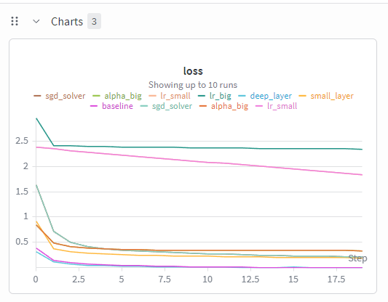
HASIL TRAINING (LOSS)
13
Loss awal: 0.41
Loss akhir: 0.007
Kesimpulannya, bahwa model berhasil belajar karena error menurun
ANALISIS
Loss menurun signifikan
Model sudah belajar dengan baik
Namun iterasi masih sedikit sehingga belum optimal

Slide 14
14
EVALUASI MODEL
HASIL
Model yang diuji pada data test menghasilkan
Accuracy: 0.9724
PENJELASAN
Sehingga menunjukkan tingkat ketepatan prediksi

Slide 15
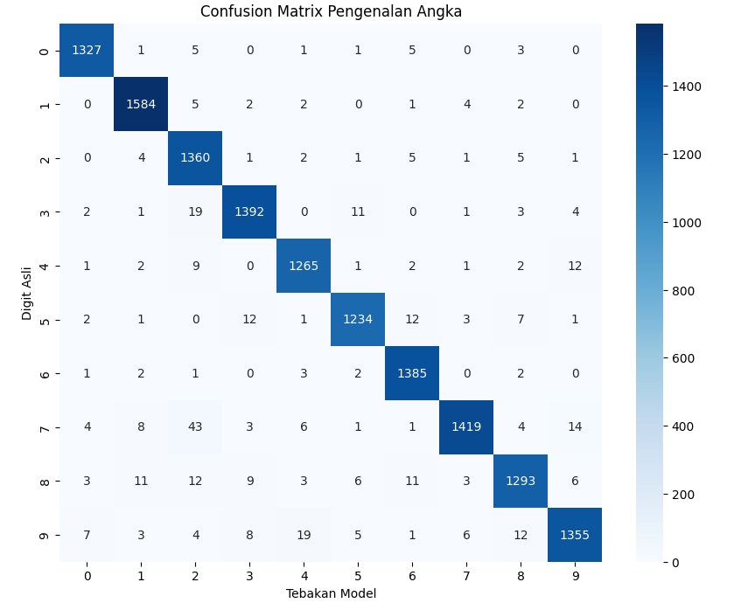
HASIL PREDIKSI : CONFUSION MATRIX
15
Model masih salah pada beberapa angka
Contoh angka yang mirip sering tertukar yaitu 7 dan 2

Slide 16
KESIMPULAN
16
MLP dapat mengenali angka dengan baik
Loss yang kecil menunjukkan model akurat
Parameter seperti iterasi sangat berpengaruh
SARAN
Menambah jumlah iterasi
Mencoba arsitektur berbeda
Menggunakan dataset lebih kompleks

